Slide 1

Integrated Information Management System
사용자 Manual
IIMS 사용자 매뉴얼
◆ 사용자 매뉴얼
◇ 관리자 매뉴얼

Slide 2
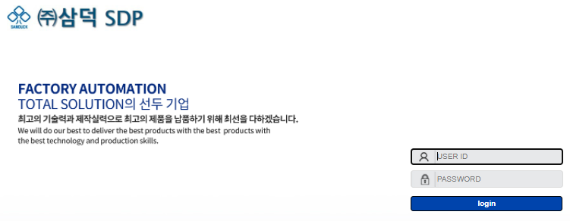
1. 시스템 로그인
시스템 로그인
㈜신성 F·A 통합정보관리시스템(IIMS) 사용자 로그인 화면입니다.
이미지(Image)
사용방법(설명/순서)
1. 시스템 로그인(Log-in)
① 시스템 Open후
프로젝트관리(http://samducksdp.co.kr) URL 제공
② 시스템접속 방법은
> URL 입력 후 ID(로그인 ID)/PWD(1) 입력후 Login
> 패스워드 변경
※ 시스템 사용자 권한에 따라 접속 여부 자동 확인 됨.
> 시스템 사용을 위한 권한요청은 “시스템관리자” 문의
1

Slide 3
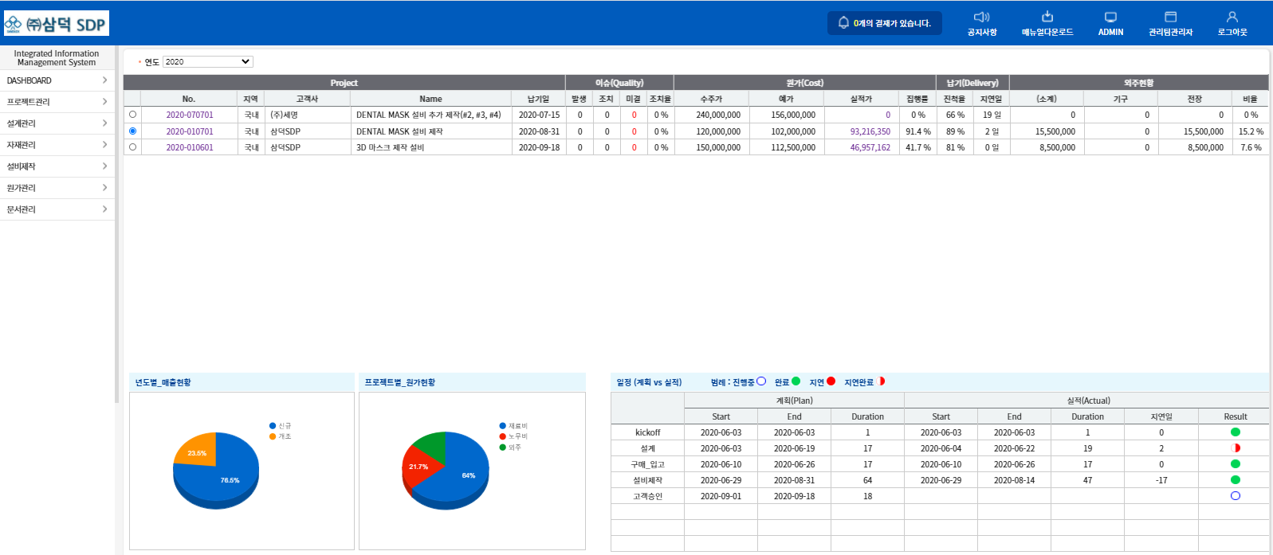
2. 메인화면
메인화면
통합정보관리시스템(IIMS) 메인화면
- 시스템의 전체 구성 및 시스템 첫화면의 주요지표(현황 정보) 표시
이미지(Image)
사용방법(설명/순서)
[메인화면]
① TOP MENU
> 결재건수
- 본인에게 전달 된 결재건수 함.
- 결재건수 클릭 > 결재 목록으로 이동
> 공지사항
- 시스템관리자를 통한 공지사항 및 Q&A
> 매뉴얼다운로드(Manual Download)
- 사용자매뉴얼 연결
- 시스템사용법 및 기능설명
> ADMIN
> 로그인정보(접속) 표시
- 접속자 명 표시 및 비번관리
> Logout
②. 매뉴 Tree
> DASHBOARD
- 수주 프로젝트 종합현황(QCD)
- 이슈(문제점 발생건수/조치/미결 및 조치율)
- 원가(수주가/예가/실적가 금액 및 집행률관리(%))
- 납기(프로젝트 진척율 및 지연일 표시)
- 외주현황(외주금액 및 수주가 비율 표시)
1
2
3
4

Slide 4
2. 메인화면
메인화면
메인화면 구성
- TOP MENU, MENU Zone, 프로젝트 목록 및 선택된 프로젝트 원가/발주금액/일정(간트차트) 표시
이미지(Image)
사용방법(설명/순서)
[메인화면]
②. 매뉴 Tree
> DASHBOARD
> 프로젝트관리
- 영업관리 : 영업정보 등록 및 조회
- 프로젝트진행현황 : 수주확정 건 자동목록 생성
- WBS(일정 계획 수립)
> 설계관리
- PART관리 : PART정보 등록 및 조회
- BOM Report : 정전개 및 역전개
> 자재관리
- 발주현황 : 프로젝트별 발주 금액
- 발주관리 : 발주서 작성/조회/접수/다운로드/입고결과등록/업체등록
- 입고현황 : 자재 관리 입고 현황
- 재고관리 : 등록 및 조회, 자재불출
> 설비조립
- 설비조립계획 : 일정관리 및 투입인원관리
- 이슈관리 : 문제점 등록/조치/조회
> 원가관리
- 투입원가현황 : 프로젝트별 투입 원가 현황
- 재료비관리 : 프로젝트별 투입 재료 및 원가 관리
- 노무비관리 : 프로젝트별 투입 노무비 관리 및 Time Sheet 작성
- 경비현황 : 프로젝트별 예산 경비 및 집행 현황
- 부가세현황 : 프로젝트별 매출에 따른 부가세 현황
> 문서관리
- 문서등록 및 조회
- 문서개정
1
2
3
4

Slide 5
2. 메인화면
메인화면
프로젝트 목록
- 수주 확정된 건의 이슈(Quality), 원가(Cost), 납기(Delivery) 종합관리
Graph & Gantt chart
이미지(Image)
사용방법(설명/순서)
[메인화면]
③. 프로젝트목록
> 당해 년도 수주 프로젝트 목록
- 수주 확정된 건의 이슈, 원가 및 납기정보 표시
④. 프로젝트 선택 Graph & Gantt chart
> 선택된 프로젝트의 원가/발주금액 표시
- Visibility 확보
> Gantt chart (계획 대비 실적)
1
2
3
4

Slide 6
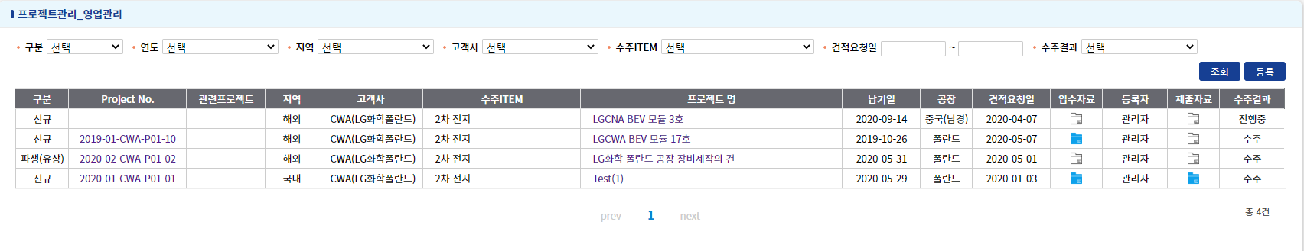
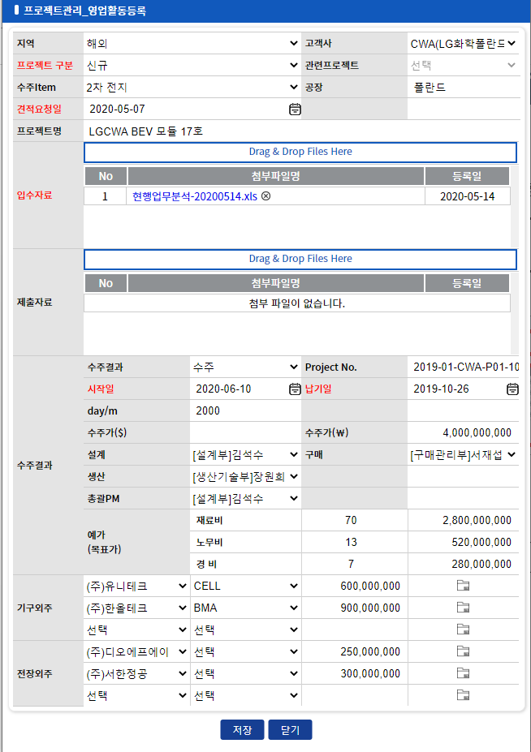
3. 프로젝트관리
영업관리
프로젝트관리
- 영업관리 : 영업활동 정보 등록 및 조회
- 프로젝트진행현황 : 수주 확정된 건의 일정 및 이슈현황 표시
이미지(Image)
사용방법(설명/순서)
[프로젝트관리]
① 영업관리_등록(Tab)
> 정보등록 창 OPEN
- 항목 등록 및 선택 > 저장 > 닫기
: 산출물(견적서 및 발주서, 계약서 등록관리)
- 목록 생성(수주결과 표시)
: 입수자료(RFQ) 및 산출물관리(견적서)
> 수주 결과에 따라
- 수주결과 및 확정가
- 프로젝트번호 및 납기일
- 총괄PM 및 각 부문 담당자 선정
> 과거 프로젝트의 파생
- 기 수주 완료한 프로젝트의 파생 프로젝트 표시
- 연계성 표시
> 프로젝트 총괄 PM 표시
② 조회(탭)
> 검색 항목에 따른 조회결과 리스트 표시
※ 수주결과에 따라 프로젝트목록 자동 생성 된다.
2
1

Slide 7
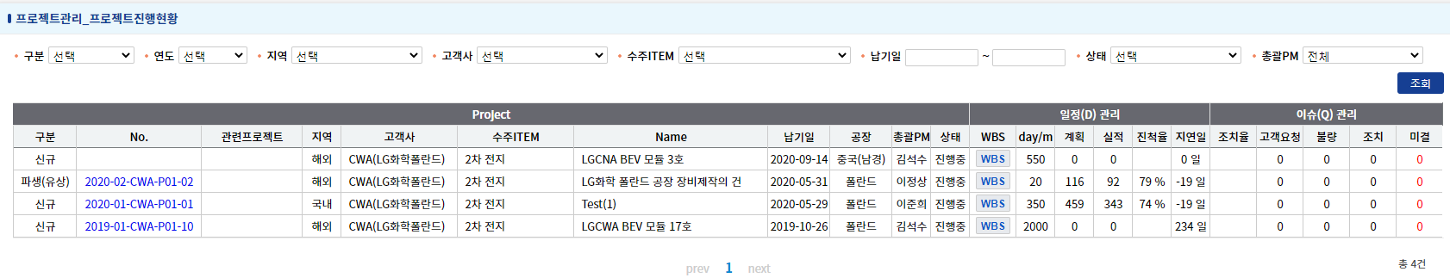
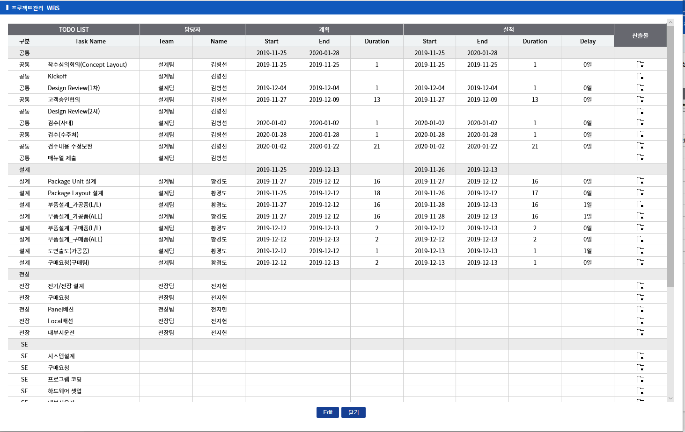
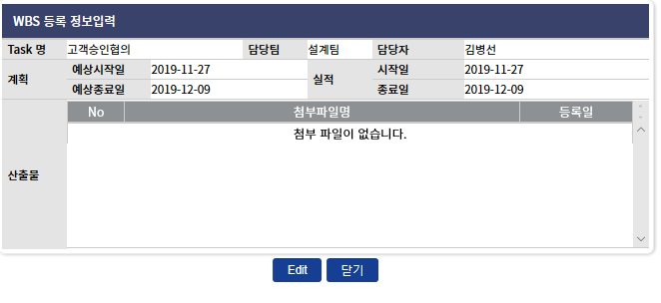
3. 프로젝트관리
프로젝트진행현황
프로젝트관리
- 영업관리 : 영업활동 정보 등록 및 조회
- 프로젝트진행현황 : 수주 확정된 건의 일정 및 이슈현황 표시
이미지(Image)
사용방법(설명/순서)
[프로젝트관리]
① 프로젝트진행현황_조회(Tab)
> 검색 항목에 따른 조회결과 리스트 표시
② 목록
> 수주 결과에 따라 자동으로 목록 생성
- 일정관리(WBS)
: 설비조립표준프로세스(WBS) 표시
: WBS 전개(Task 대비 담당자 및 일정 계획)
: 해당 프로젝트의 총괄 PM 등록권한
- 해당 Task 완료시
: Task 담당자는 산출물(▤) 등록한다.
: 진척율 자동 산출 및 지연일 표시
1
2

Slide 8
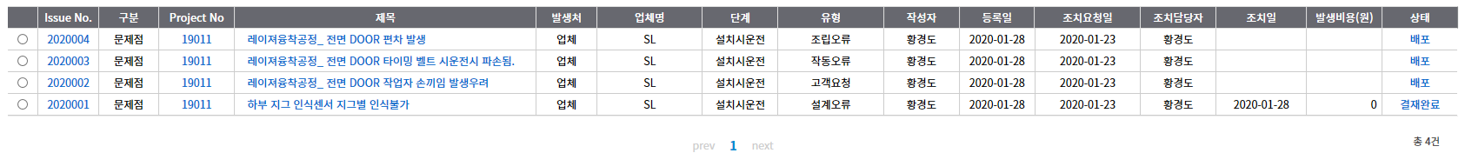
3. 프로젝트관리
프로젝트진행현황
프로젝트관리
- 영업관리 : 영업활동 정보 등록 및 조회
- 프로젝트진행현황 : 수주 확정된 건의 일정 및 이슈현황 표시
이미지(Image)
사용방법(설명/순서)
[프로젝트관리]
① 프로젝트진행현황_이슈현황
> 설비조립_이슈관리 현황 연계
- 프로젝트별 문제점 발생 및 조치율 관리
- 숫자 활성화
: 목록 표시
1

Slide 9
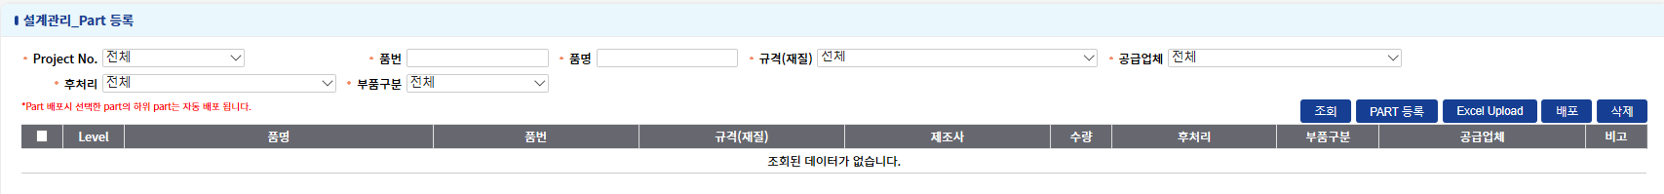
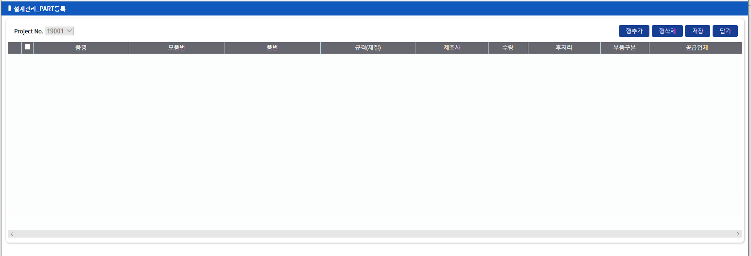
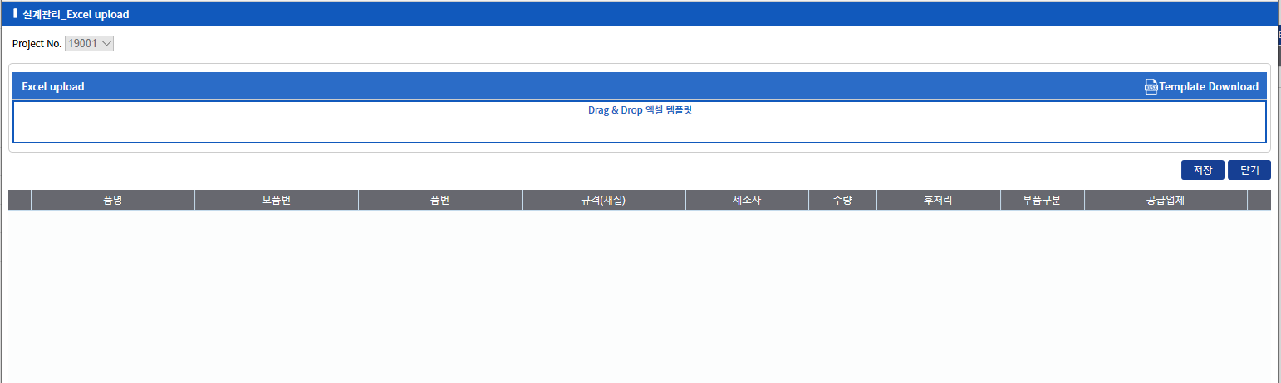
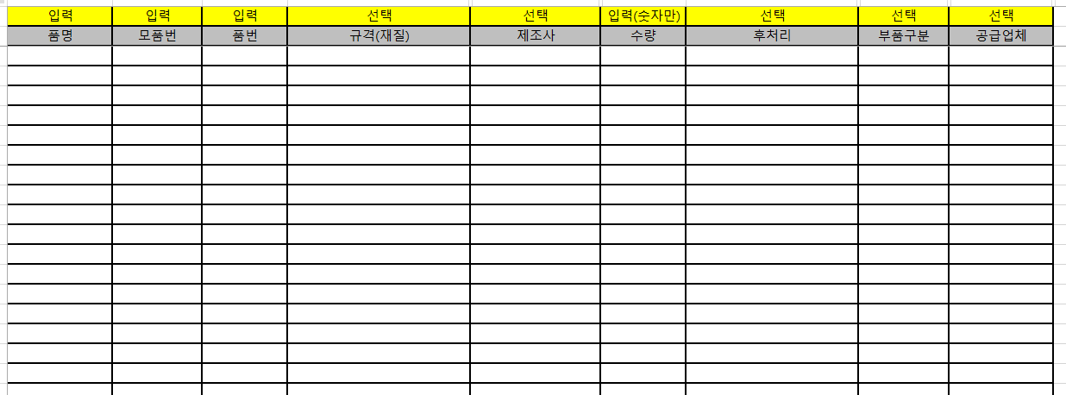
4. 설계관리
설계관리_PART등록
설계관리
- PART 등록 : 수주 프로젝트의 설비 설계정보를 등록하는 기능(Part등록 및 Excel Upload)
└ Part의 속성 정보 등록(입력 및 기준정보:공통코드 관리하여 제공)
이미지(Image)
사용방법(설명/순서)
[설계관리]
① PART등록(Tab)
> 수주 프로젝트의 설계정보 등록 관리
- 프로젝트번호 선택 > PART등록(탭)
> 등록창 OPEN
- 행추가/행삭제/저장/닫기
- PART 속성정보
: 품명
: 모품번 – 구조관계 설정을 위한 상위 번호
: 품번 – 자신의 고유번호로 상위번호 연계, 구조화
: 규격(재질) – 구매품(규격), 가공품(재질)
: 제조사 – 구매품의 Maker
: 수량 – 적용 개수
: 후처리 – 도금 및 도장 등
: 부품구분 – 구매품/가공품/사급품 구분
: 공급업체 – 구매 및 가공품의 실제 공급업체
: 단가, 공급금액 – 수량 x 단가 = 공급금액
② Excel Upload(탭)
> Template download
- 시스템에 등록된 엑셀 업로드 표준 파일
- 기준정보 항목들과 연결된 엑셀파일 형식의 양식
1

Slide 10
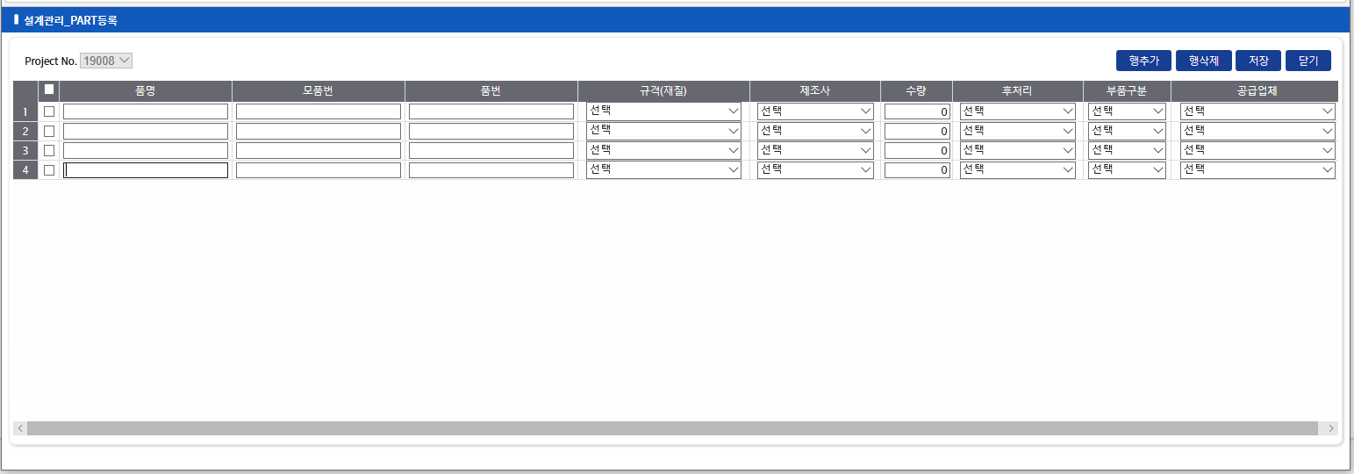
4. 설계관리
설계관리_PART등록
설계관리
- PART 등록 : 수주 프로젝트의 설비 설계정보를 등록하는 기능(Part등록 및 Excel Upload)
└ Part의 속성 정보 등록(입력 및 기준정보:공통코드 관리하여 제공)
이미지(Image)
사용방법(설명/순서)
[설계관리]
① PART등록(Tab)
> 수주 프로젝트의 설계정보 등록 관리
- 프로젝트번호 선택 > PART등록(탭)
> 등록창 OPEN
- 행추가/행삭제/저장/닫기
- PART 속성정보
: 품명
: 모품번 – 구조관계 설정을 위한 상위 번호
: 품번 – 자신의 고유번호로 상위번호 연계, 구조화
: 규격(재질) – 구매품(규격), 가공품(재질)
: 제조사 – 구매품의 Maker
: 수량 – 적용 개수
: 후처리 – 도금 및 도장 등
: 부품구분 – 구매품/가공품/사급품 구분
: 공급업체 – 구매 및 가공품의 실제 공급업체
: 단가, 공급금액 – 수량 x 단가 = 공급금액
② Network Drive 연결
> 출도 도면파일 저장하기 위함.
- 영업정보-수주결과에 따라 프로젝트 폴더 자동생성
- 본인 PC에서 연결구조 설정
1
_{FTP 서버}
_{내 PC}
Network Drive 연결
(FTP 서버 >프로젝트번호)
출도 도면파일 저장

Slide 11
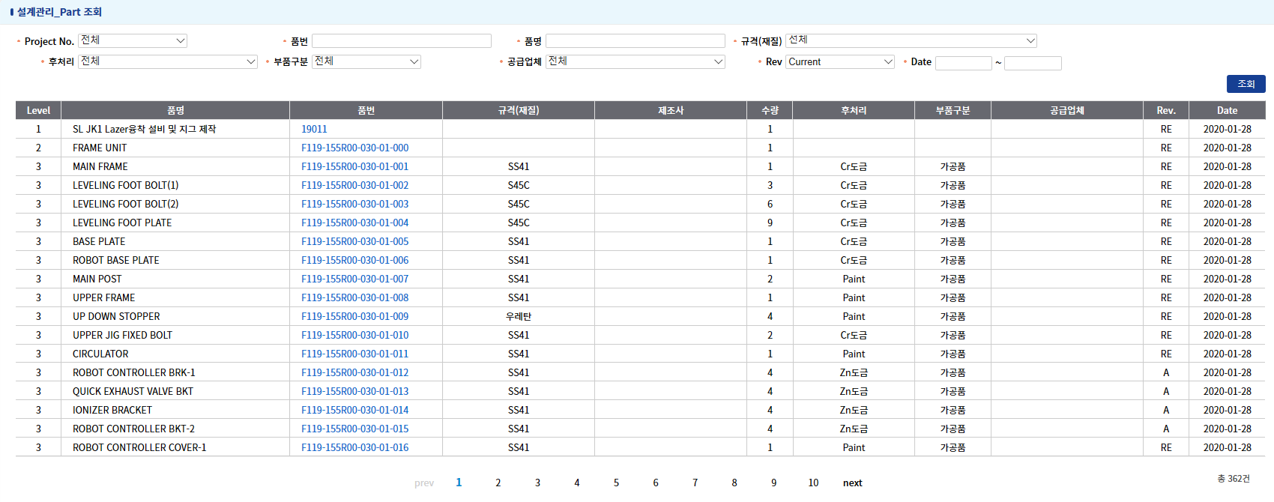
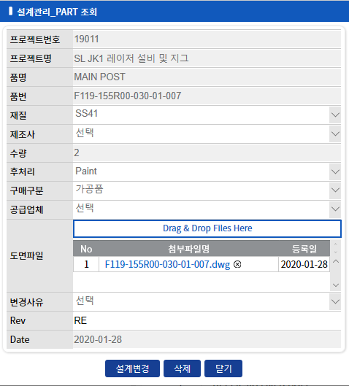
4. 설계관리
설계관리_PART등록
설계관리
- PART 등록 : 수주 프로젝트의 설비 설계정보를 등록하는 기능(Part등록 및 Excel Upload)
└ Part의 속성 정보 등록(입력 및 기준정보:공통코드 관리하여 제공)
이미지(Image)
사용방법(설명/순서)
[설계관리]
③ 도면파일 저장
> FTP 서버 > Data > Project No
- 출도 도면 파일(*.dwg) 저장
- 도면 파일명 : Part no.dwg
④ PART등록 창에서 등록하고 > 저장 > 닫기하면
> PART등록 목록에 표시되고
> FTP server에 도면 파일 저장 완료하였다면
⑤ PART등록 목록에서 전체를 선택하고 배포(탭) 클릭
> Part No에 도면파일 자동 첨부되고
> Part등록에서 PART조회 리스트로 전체 이동 된다.
- 등록중에서 배포 완료되어 정보 공유 가능
- Part No. 클릭 > 상세창에서 정보 확인
: 도면파일 첨부 확인 가능
: 도면 다운로드 가능
1

Slide 12
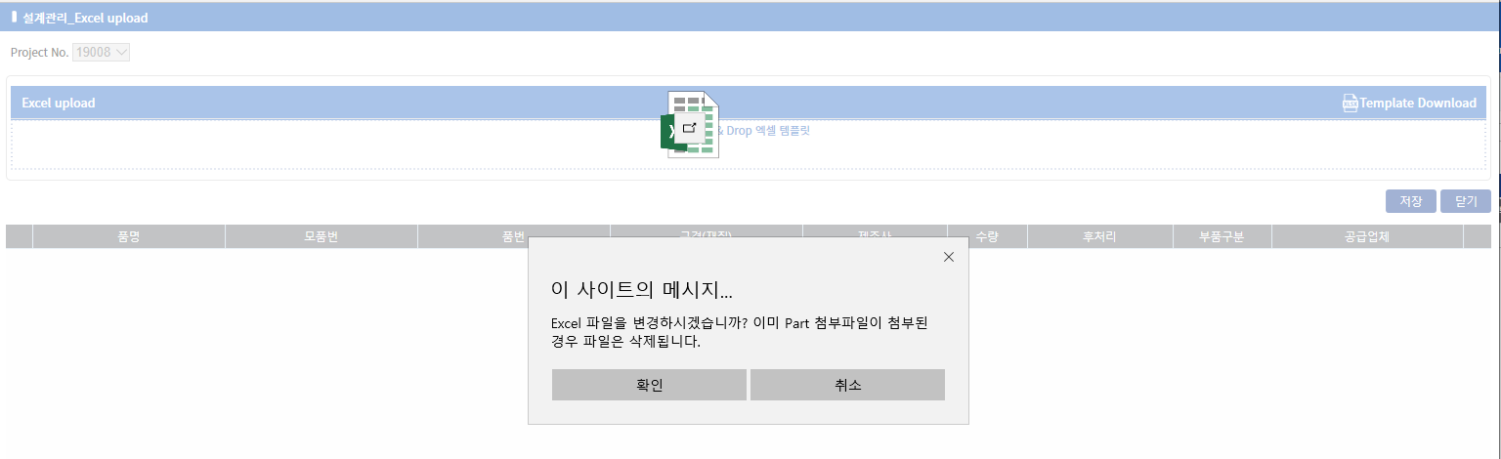
4. 설계관리
설계관리_PART등록
설계관리
- PART 등록 : 수주 프로젝트의 설비 설계정보를 등록하는 기능(Part등록 및 Excel Upload)
└ Part의 속성 정보 등록(입력 및 기준정보:공통코드 관리하여 제공)
이미지(Image)
사용방법(설명/순서)
[설계관리]
① Excel Upload(탭)
> 프로젝트번호 선택하고 탭 클릭
② 엑셀업로드 창 OPEN
> Template 다운로드
- 엑셀 형식의 파일이지만, 공통코드를 연계한 파일이라 다름.(일반적인 엑셀 파일 작성하여 업로드하면 오류 발생)
> Template 작성하여 > 업로드(Drag & Drop)
- 확인창 표시 > 확인(버턴)
- 파일 업로드 된다.
③ 업로드 Template 다운로드엑셀 파일
1
2
3

Slide 13
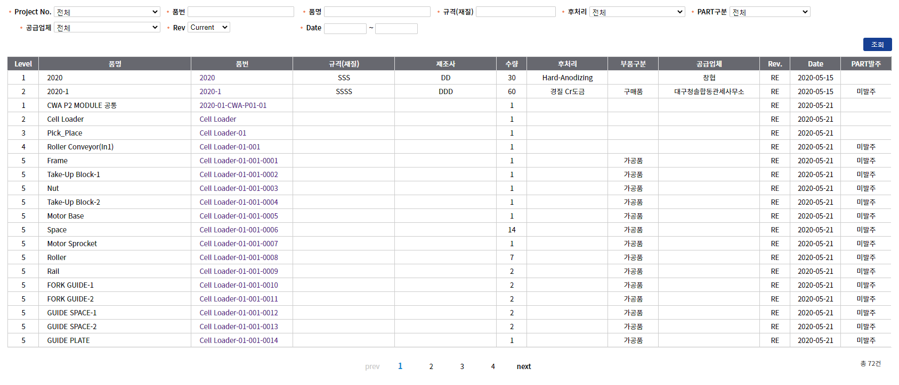
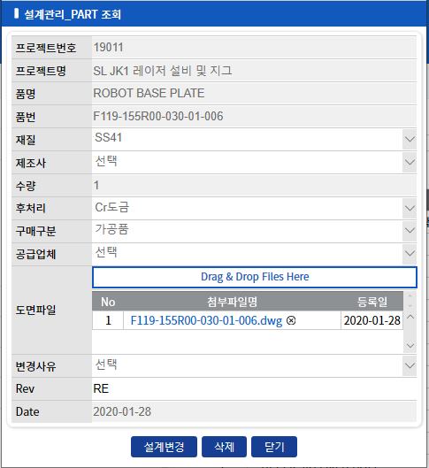
4. 설계관리
설계관리_PART조회
설계관리
- PART 조회 : 등록된 설계정보를 조회하는 기능(속성정보 활용)
- 설계변경 : 조회된 PART의 설계변경
이미지(Image)
사용방법(설명/순서)
[설계관리]
① PART 조회(탭)
> 검색항목 선택하고 > 조회 > 검색결과 목록 표시
② PART No. 클릭
> 상세창 OPEN
- 정보 확인 및 도면 첨부 확인
- 도면 다운로드 가능
- 설계변경 이력확인
③ 설계변경
> 설계변경(버턴) 클릭 > 확인메시지 > 확인
- 상세창 수정모드로 활성화
- 설계변경 사유 선택하고
- 변경도면 첨부하고 > 저장
④ PART등록 메뉴로 이동 (Page 12)
> 설계변경 부품 정보 목록 표시
⑤ 선택하고 배포(탭) 클릭 (Page 12)
- 설계변경한 정보 공식적으로 배포 > 공유 가능
1
2
3

Slide 14
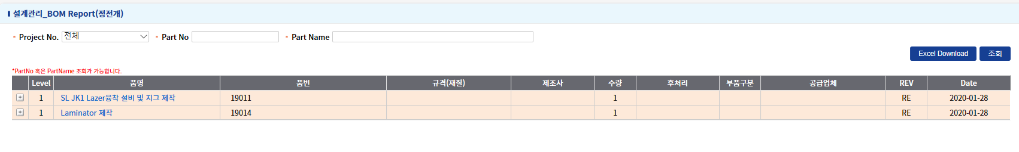
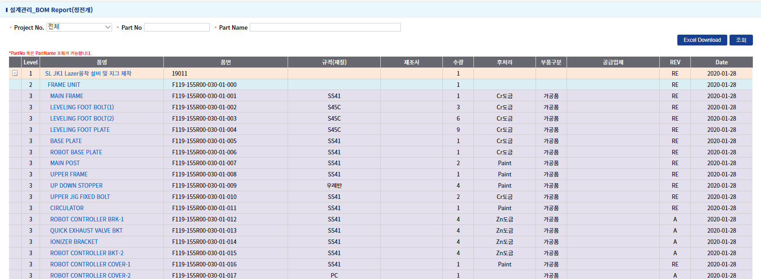
4. 설계관리
설계관리_BOM Report
설계관리
- BOM Report(정전개) --- 설비장비의 전체 구조를 파악(Full 전개)
- BOM Report(역전개) --- 특정 부품을 기준으로 상위 구조 파악(사용처 확인)
이미지(Image)
사용방법(설명/순서)
[설계관리]
① BOM Report(정전개)
> 조회하는 부품기준으로 정방향 전개
- 목록에서 좌측(+) 클릭하면 Full 전개된다.
> 설비의 전체 구조를 이해하고 확인
> Full 전개된 구조 리스트를 Excel download 하면 엑셀파일로 생성
② BOM Report(역전개)
> 조회하는 부품을 기준으로 상위 구조 파악
- 부품의사용처를 확인
- 설계변경시 타 프로젝트에 적용여부를 확인하고 설변 수행
> 엑셀 다운로드 동일 함.
③ PART No. 클릭
> 상세정보 확인
> 도면 다운로드 가능
1
2

Slide 15
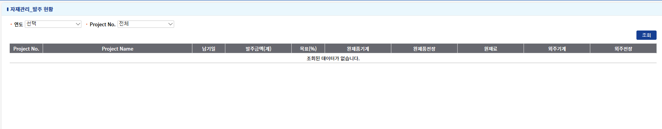
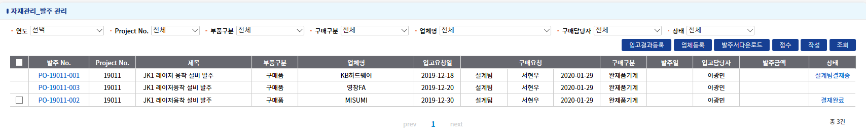
5. 자재관리
자재관리_발주현황
자재관리
- 프로젝트별 설계완료 후 자재구매 및 발주/입고/인수인계 관리, 프로젝트별 발주금액 실시간 집계
- 재고관리를 통한 불용/잉여 자재 관리 > 자재 재활용을 위한 불출
이미지(Image)
사용방법(설명/순서)
[자재관리]
① 발주현황
> 프로젝트별 자재발주 금액 집계
> 구매구분별 집계
> 프로젝트 수주대비 실 발주금액 목표관리
- 숫자 활성화
> 연도 / Project No. 조회
② 발주관리
> 발주서 작성(탭)
- Template OPEN
- 구매품 경우, 설계정보(Part List) 활용 업체별 작성
: 항목 선택하고 조회 > 목록 생성
: 단가 입력하면 금액 산출
- 저장 > (닫기) > 결재상신
: 결재창 OPEN
- 결재 알람메시지 발송
> 발주서 접수
- 구매팀 담당자 발주서 접수대기 > 접수(선택하고 접수(탭))
- 발주 No. 클릭 상세확인
: 수량 및 단가 조정가능
: 저장 > 닫기 > 결재상신 한다.
1
2

Slide 16
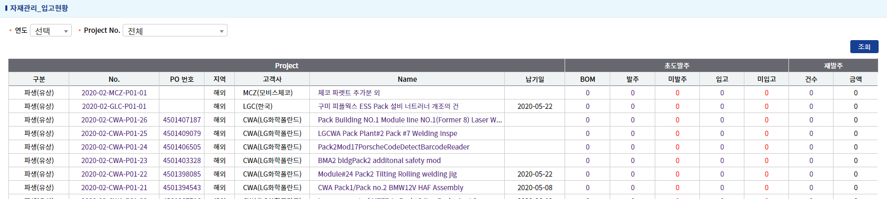
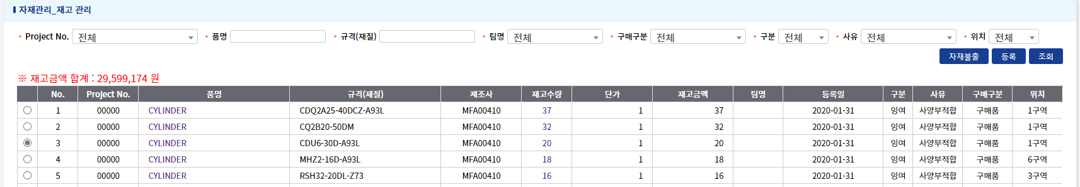
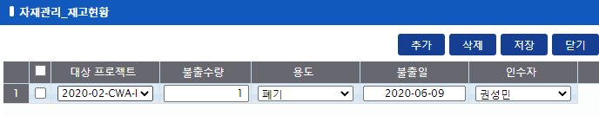
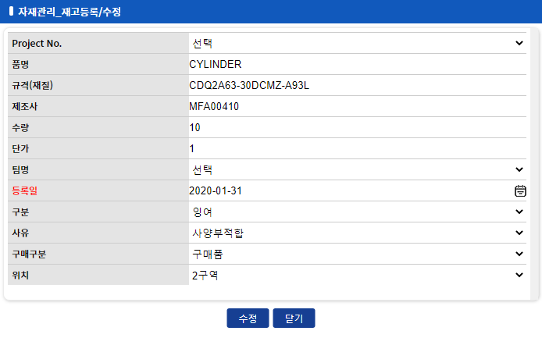
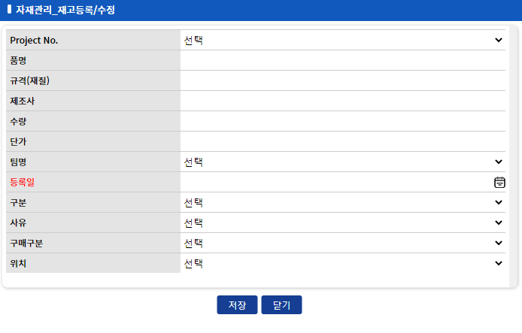
5. 자재관리
자재관리_발주현황
자재관리
- 프로젝트별 설계완료 후 자재구매 및 발주/입고/인수인계 관리, 프로젝트별 발주금액 실시간 집계
- 재고관리를 통한 불용/잉여 자재 관리 > 자재 재활용을 위한 불출
이미지(Image)
사용방법(설명/순서)
[자재관리]
③ 입고현황
> 프로젝트별 초도발주 / 재발주 현황
> 프로젝트별 PO , 고객사, 입고 이름, 납기일 표시
> 연도 / Project No. 조회
④ 재고관리
> 재고금액 합계 표시
> 품명, 수량 , 금액 및 구분 과 위치 표시
> 재고 선택 후 자재 불출 진행
- Template OPEN
- 대상 프로젝트 , 불출 수량 , 용도 , 불출일 , 인수자
- 저장 > 닫기
> 재고 등록
- 프로젝트 No, 품명, 재질, 제조사, 수량, 단가, 등록일 등
> 재고 수정
- 품명 선택시 Template Open
- 재고 등록 Template 와 동일 구성,
- 저장 > 닫기
3
4

Slide 17
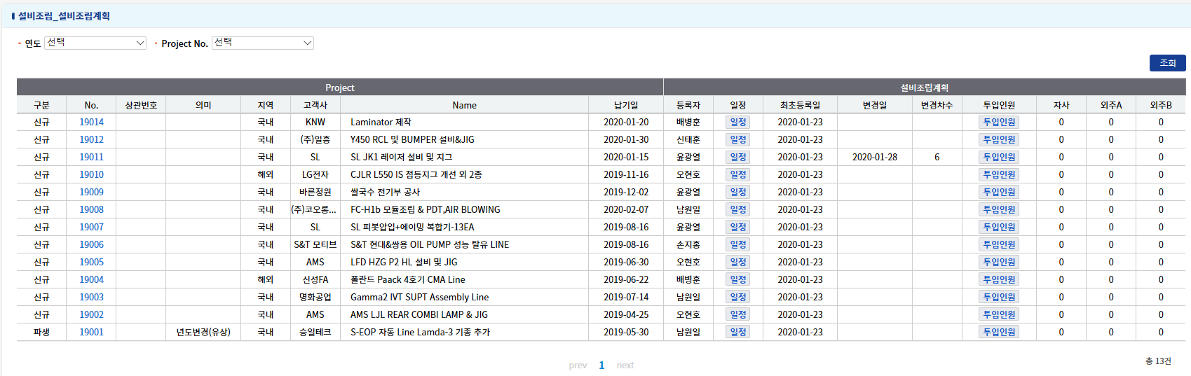
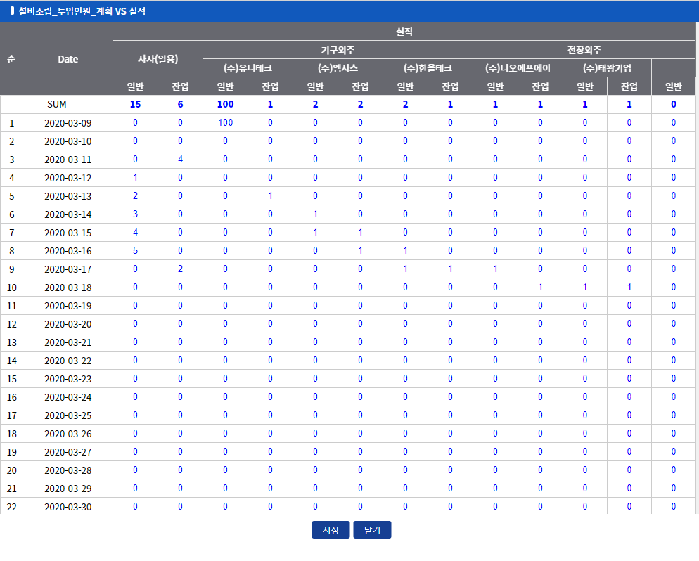
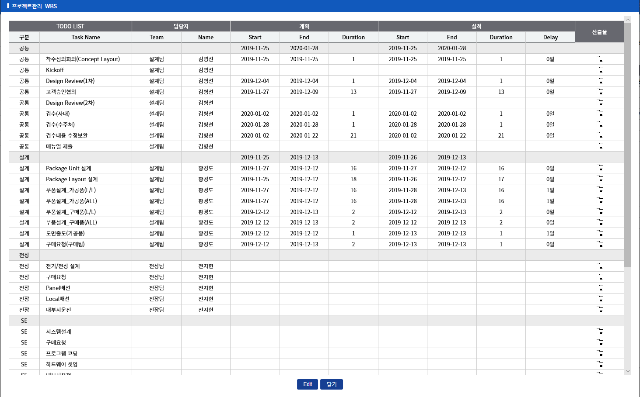
6. 설비조립
설비조립_설비조립계획
설비조립
- 설비조립계획 --- 프로젝트별 설비조립 일정 및 투입인원 관리(계획대비 실적)
--- 투입인원 노무비 산출
이미지(Image)
사용방법(설명/순서)
[설비조립]
① 설비조립계획
> 연도별 수주 프로젝트의 설비조립 및 투입인원관리
> 연도별 수주 프로젝트 목록 활용
- 프로젝트 정보 + 일정(WBS 연계) + 투입인원
> 일정
- WBS 연계
- 일정변경시 차수 증가(변경관리)
> 투입인원
- 해당 프로젝트 설비조립일정(계획시작일~계획완료일)
기간을 Grid로 제공
- 해당프로젝트 생산 Sub-PM이 일별 투입인원을 입력
: 자사 및 외주(외주업체 별 인원배분)
: 등록된 투입인원은 일급으로 노무비 자동
산출된다.
1

Slide 18
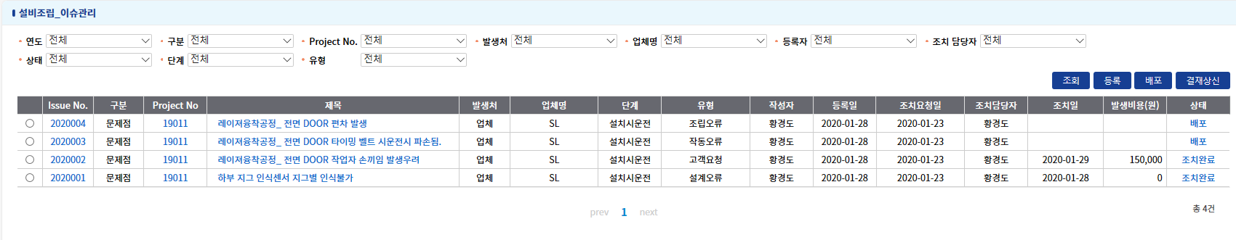
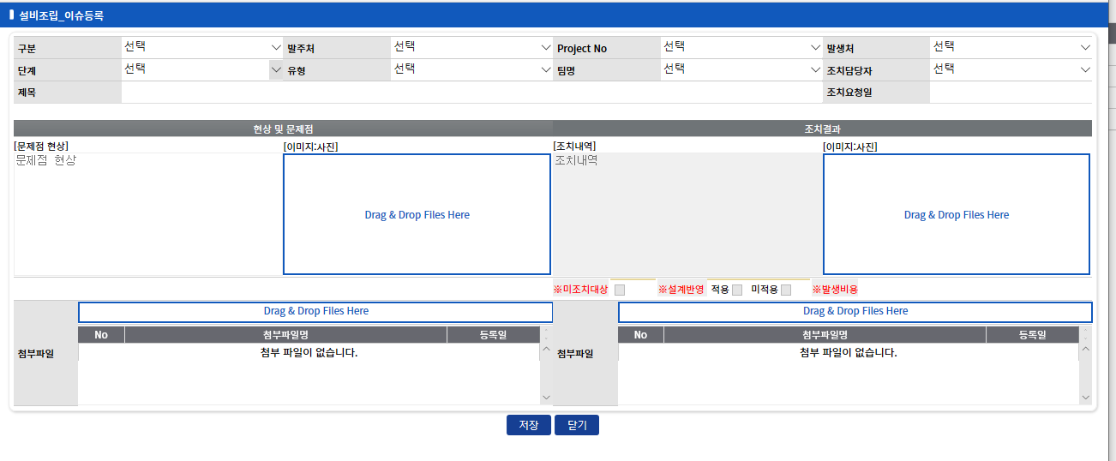
6. 설비조립
설비조립_이슈관리
설비조립
- 이슈관리 ---- 발생된 문제점을 기록관리
---- 문제점 축적 및 분석을 통하여 당사 취약점 발취 > 개선방향 도출
이미지(Image)
사용방법(설명/순서)
[설비조립]
② 이슈관리
> 프로젝트 수행시 발생하는 문제점을 기록관리 한다.
> 문제점등록
- 등록(탭) 클릭
- 양식 OPEN > 발생된 문제점을 작성한다.
- 조치담당자/조치예정일 필수 입력
- 문제점현상/이미지/파일첨부
- 저장 > 닫기
> 배포(탭)
- 작성된 문제점을 저장후 목록에서 확인하고
- 선택(O) > 배포(탭) 클릭한다.
> 등록된 문제점이관(조치담당자)
- 조치담당자 로그인
- 이슈관리에서 해당 문제점(이슈번호) 클릭하여 조치
2

Slide 19
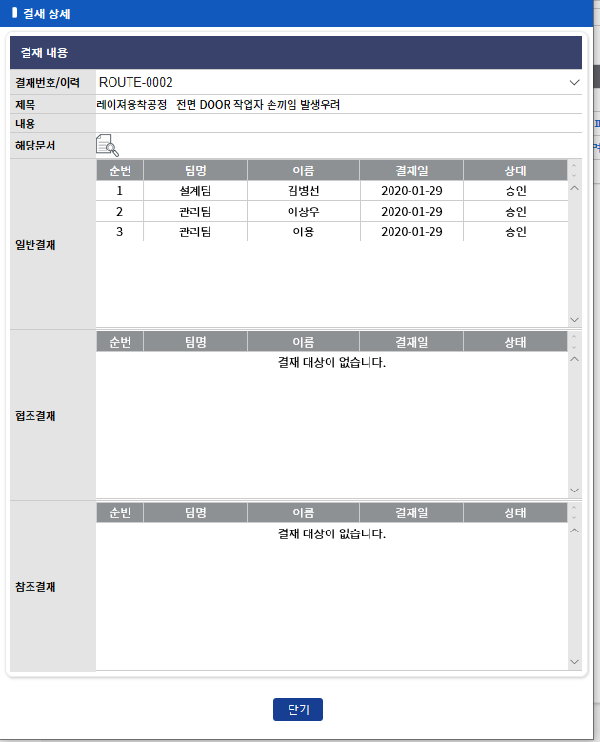
6. 설비조립
설비조립_이슈관리
설비조립
- 이슈관리 ---- 발생된 문제점을 기록관리
---- 문제점 축적 및 분석을 통하여 당사 취약점 발취 > 개선방향 도출
이미지(Image)
사용방법(설명/순서)
[설비조립]
② 이슈관리
> 조치결과 등록
- 조치담당자 로그인
- 해당 문제점 목록에서 이슈번호(제목) 클릭
- Edit(버턴) 클릭 > 수정보드로 활성화 한다.
- 조치결과 입력하고
- 이미지 (Drag & Drop)
- 설변(적용 또는 미적용) 선택 : 설계변경 여부
- 발생비용(경비 포함 재료비 발생)
※ 미조치대상 선택 – 발생 문제점 검토결과, 문제점이
아니라고 판단된 경우 선택
- 저장 > 닫기
> 결재상신
- 목록에서 작성된 내용 확인하고
- 선택(O) > 결재상신(탭) 클릭
- 결재는 본인(조치담당자) > 팀장 > 대표(전결), 통제
- 목록에서 상태값으로 진행사항 확인
: 등록중 > 배포 > 조치중 > 결재중 > 결재완료(조치완료)
2

Slide 20
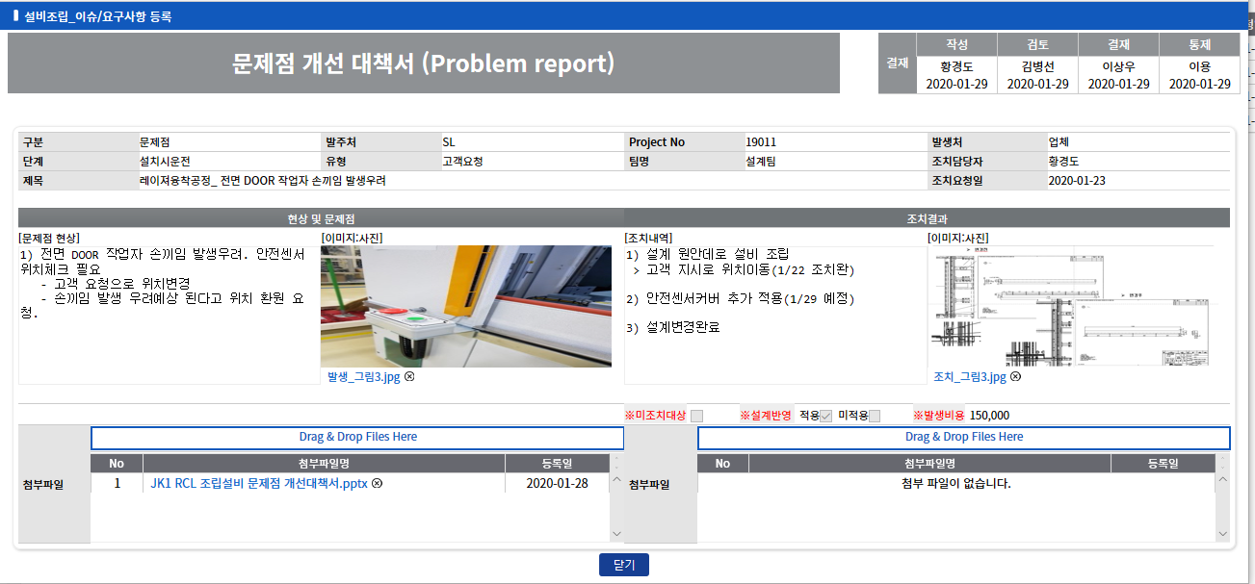
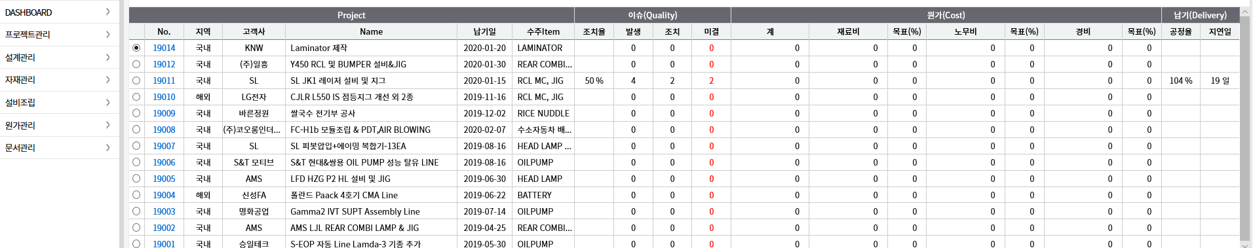
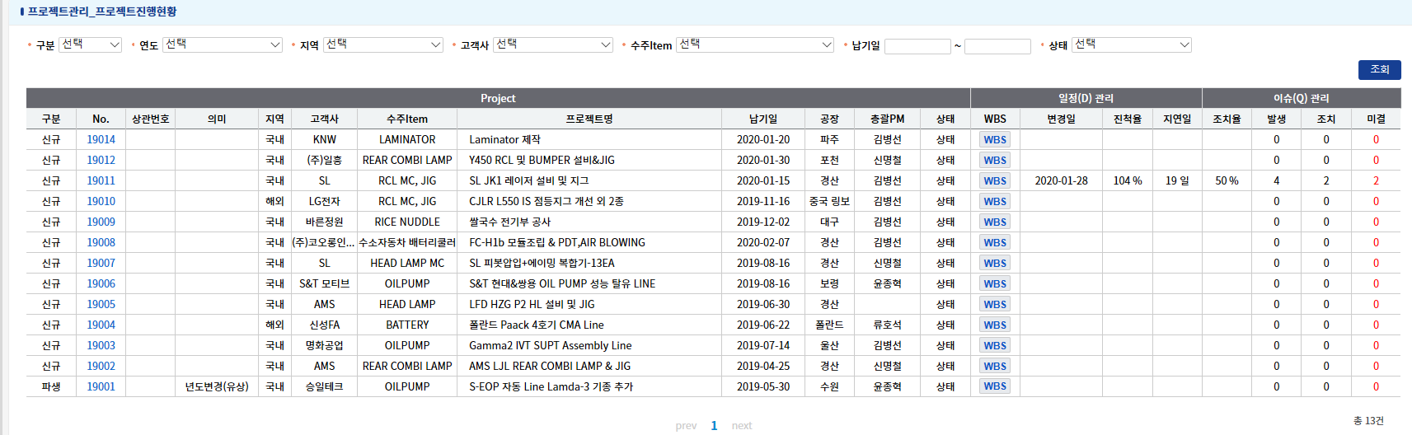
6. 설비조립
설비조립_이슈관리
설비조립
- 이슈관리 ---- 발생된 문제점을 기록관리
---- 문제점 축적 및 분석을 통하여 당사 취약점 발취 > 개선방향 도출
이미지(Image)
사용방법(설명/순서)
[설비조립]
② 이슈관리
> 조치완료
- 문제점 조치완료된 사항
- 이슈번호 클릭.
③ 문제점현황 연계
> DASHBOARD 및 프로젝트현황
- 발생문제점 건수/조치/미결 및 조치율
- 미결건수 활성화
: 목록 표시
: 프로젝트 점검시 확인 가능
: 의사결정 즉시 및 정보 제공
3
_{조치완료}
_{DASHBOARD}
4
_{프로젝트진행현황}

Slide 21
6. 설비조립
설비조립_이슈관리
설비조립
- 이슈관리 ---- 발생된 문제점을 기록관리
---- 문제점 축적 및 분석을 통하여 당사 취약점 발취 > 개선방향 도출
이미지(Image)
사용방법(설명/순서)
5
[설비조립]
④ 문제점 조회
> 연도 / 구분 / Project No. / 발생처 / 업체명
> 등록자 / 조치담당자 / 상태 / 단계 / 유형
- 조회결과 목록 표시
- 이슈번호 클릭 > 상세창 표시
※ 검색항목 및 검색항목의 코드값 추가는 관리자 기능을 통하여 ADD/DEL 가능

Slide 22
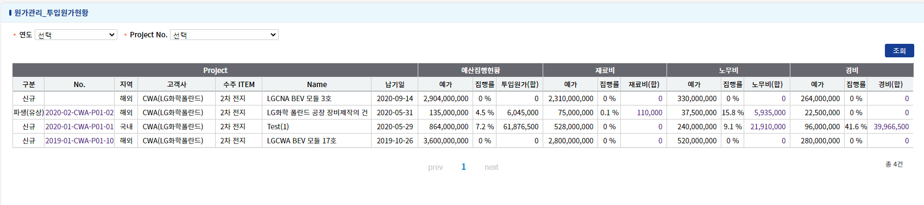
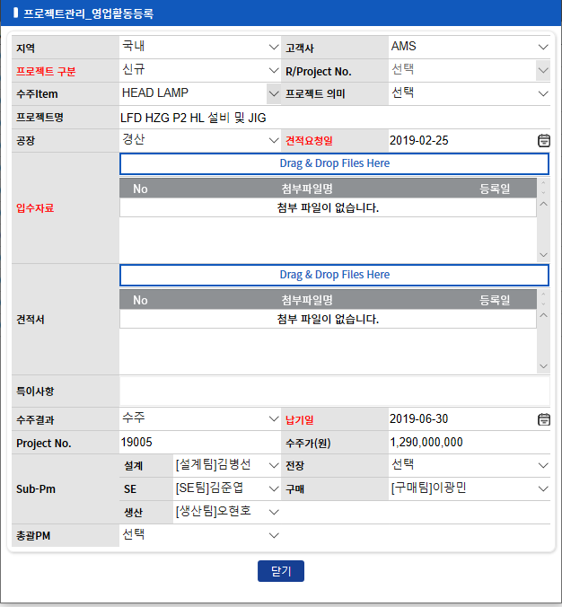
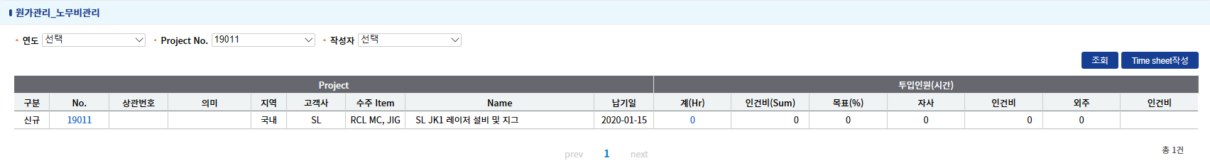
7. 원가관리
원가관리_투입원가현황
원가관리
- 프로젝트 진행하면서 발생되는 원가를 종합관리 한다.
- 원가관리를 통하여 전사 Mind-up 및 현상 파악 > 목표관리를 통하여 원가절감 기대
이미지(Image)
사용방법(설명/순서)
[원가관리]
① 투입원가현황
> 수주 프로젝트의 투입원가현황
- 예산집행현황
: 예가 대비 투입원가(합)으로 집행률 확인
- 재료비
: 자사 - 자재관리_발주금액
: 외주 - 파트 등록 시 입고금액
: 예가 대비 실 재료비 집행률 관리
: 금액 클릭시 재료비 상세 페이지 이동
- 노무비
: 투입인원 작성시 입력한 인원수의 인건비 관리
: 자사 인원 작업 시간 관리
: 예가 대비 실 노무비 집행률 관리
: 금액 클릭시 노무비 상세 페이지 이동
- 경비
: 실시간 경비 관리
: 예가 대비 실 경비 집행률 관리
: 금액 클릭시 노무비 상세 페이지 이동
> 연도 / Project No 조회
1
_{숫자활성화}

Slide 23
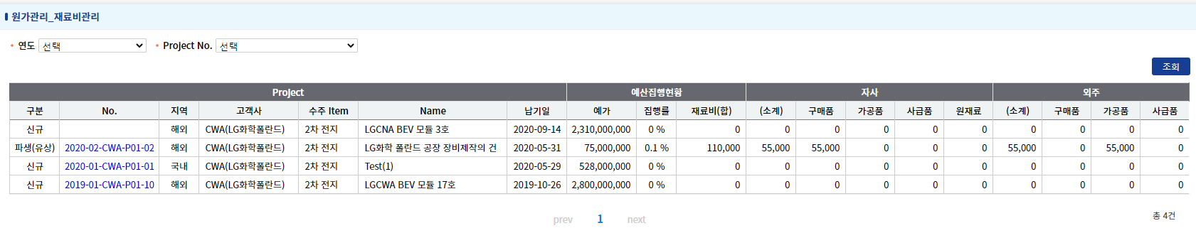
7. 원가관리
원가관리_재료비관리
원가관리
- 프로젝트 진행하면서 발생되는 원가를 종합관리 한다.
- 원가관리를 통하여 전사 Mind-up 및 현상 파악 > 목표관리를 통하여 원가절감 기대
이미지(Image)
사용방법(설명/순서)
[원가관리]
② 재료비관리
> 수주 프로젝트의 투입원가현황
- 재료비
: 자사 - 자재관리_발주금액
(구매품,가공품,시급품,원재료)
: 외주 - 파트 등록 시 입고금액
(구매품,가공품,시급품)
: 예가 대비 실 재료비 집행률 관리
> 연도 / Project No 조회
7. 원가관리
2

Slide 24
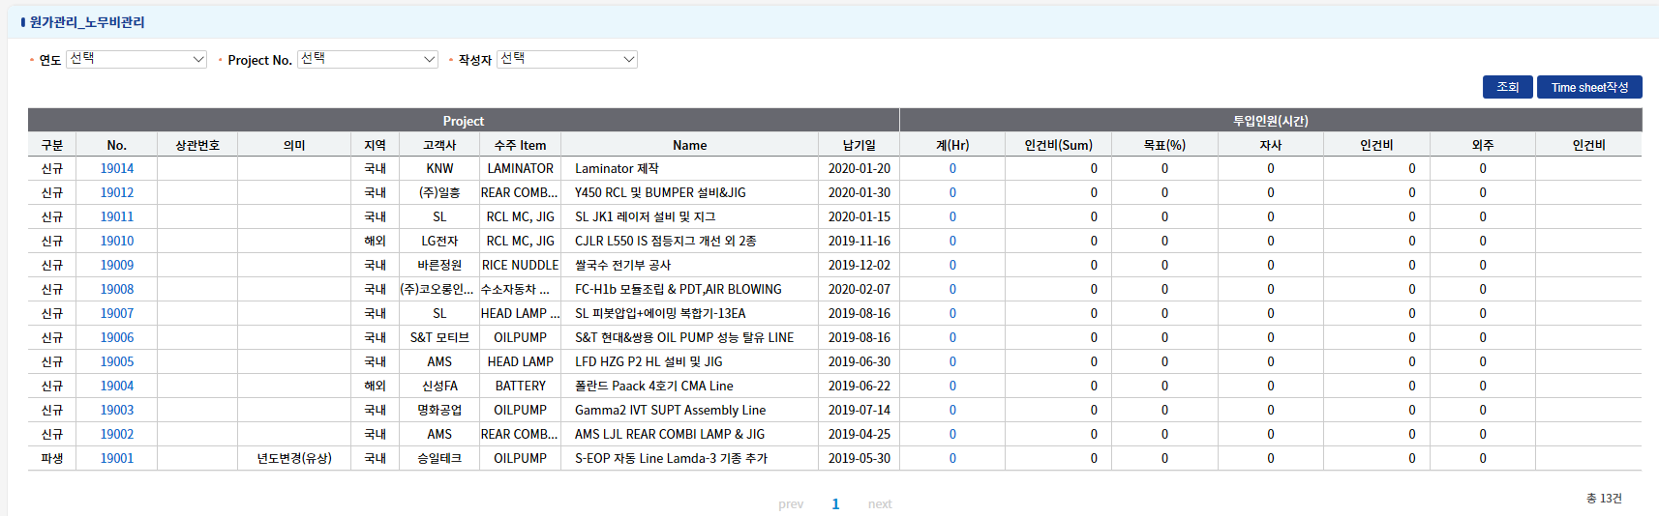
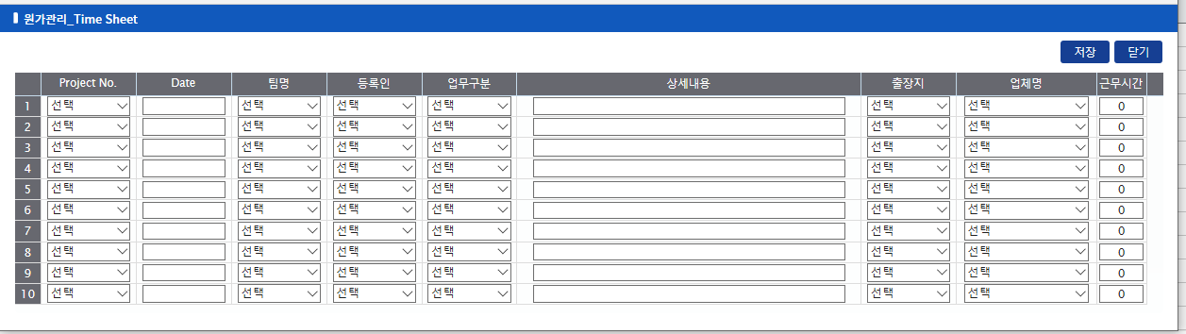
7. 원가관리
원가관리_노무비관리
원가관리
- 프로젝트 진행하면서 발생되는 원가를 종합관리 한다.
- 원가관리를 통하여 전사 Mind-up 및 현상 파악 > 목표관리를 통하여 원가절감 기대
이미지(Image)
사용방법(설명/순서)
[원가관리]
③ 노무비관리
> 수주 프로젝트 진행을 위하여 투입된 인원들의 투입시간 등록 및 임율 적용으로 노무비 산출
> Timesheet(탭) 클릭
- 프로젝트번호
- 일자
- 팀명(등록인)
- 업무구분
- 상세내용(출장지/업체명)
- 근무시간
- 정보를 선택 및 입력 한다(반복적으로 작성)
> 저장 > 닫기
※ Timesheet 작성은 당사 임직원에 한함.
※ 외주 인원에 대한 노무비는 설비조립_투입인원관리를 통하여 등록 한다.
※ 등록된 근무시간은 시간X2.5만원 으로 노부비가 자동으로 산출 된다.
> 인건비=타임시트시간x2.5 + 자사(일반,잔업)
+ 외주(일반, 잔업) 이며, 예산집행현황 관리가능
7. 원가관리
3

Slide 25
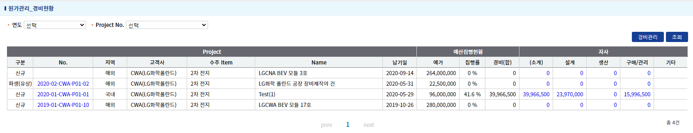
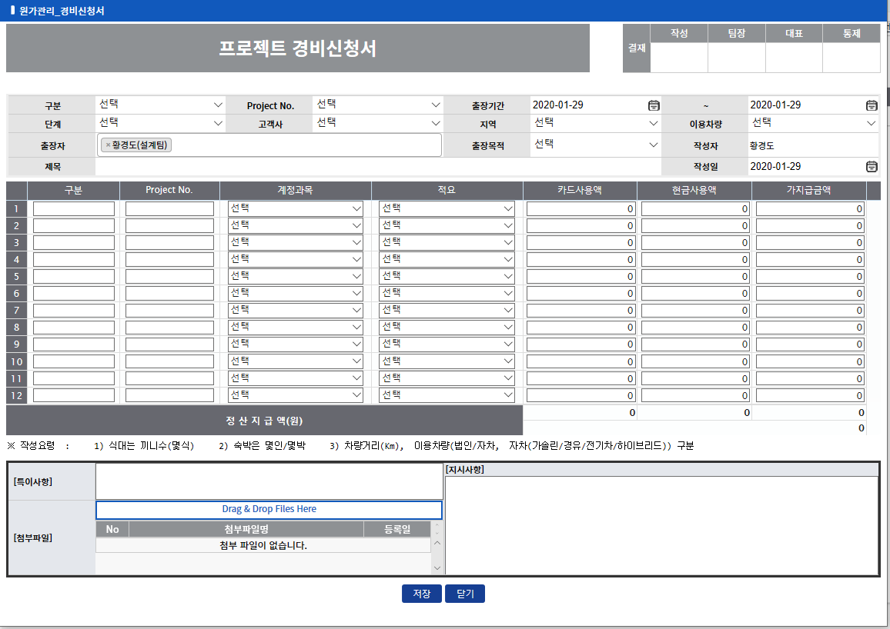
7. 원가관리
원가관리_경비관리
원가관리
- 프로젝트 진행하면서 발생되는 원가를 종합관리 한다.
- 원가관리를 통하여 전사 Mind-up 및 현상 파악 > 목표관리를 통하여 원가절감 기대
이미지(Image)
사용방법(설명/순서)
[원가관리]
④ 경비관리
> 수주 프로젝트 진행 동안 발생한 경비를 기록관리 한다.
> 또한 완료된 프로젝트의 운영시 발생하는 비용도 프로젝트번호에 연결하여 기록 관리하여 지속적으로 발생하는 경비를 모니터 한다.
> 경비신청서(탭) 클릭
- 계정과목/적요 공통코드 관리
- 반복하여 작성 > 저장 > 닫기
> 결재상신
- 목록에서 신청번호 클릭
- 상세창 Re-open
- 결재상신(탭) 클릭 > 결재창에서 결재권자 지정 저장>닫기
> 결재 진행시 알람메시지 발송(해당권자)
> 경비신청 목록에서 상태값 확인
※ 발샌된 경비(금액)은 프로젝트별 자동 집계되고 “원가투입현황＂에 표시 된다.
3

Slide 26
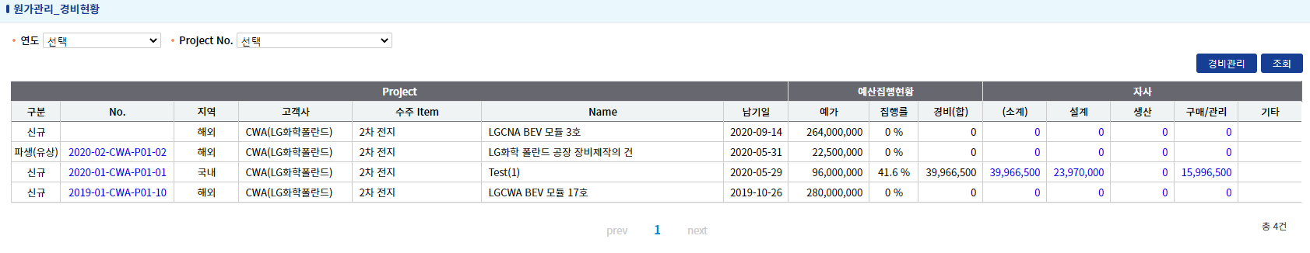
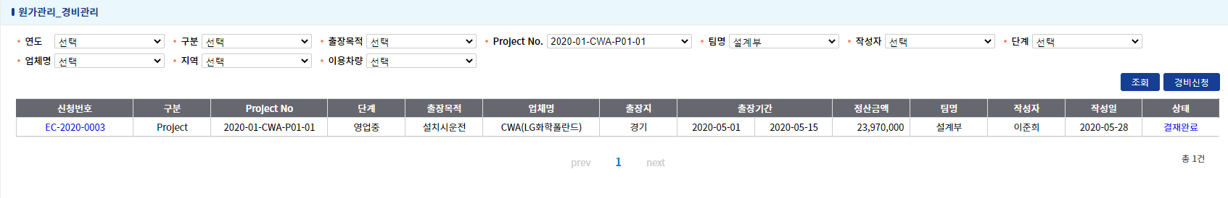
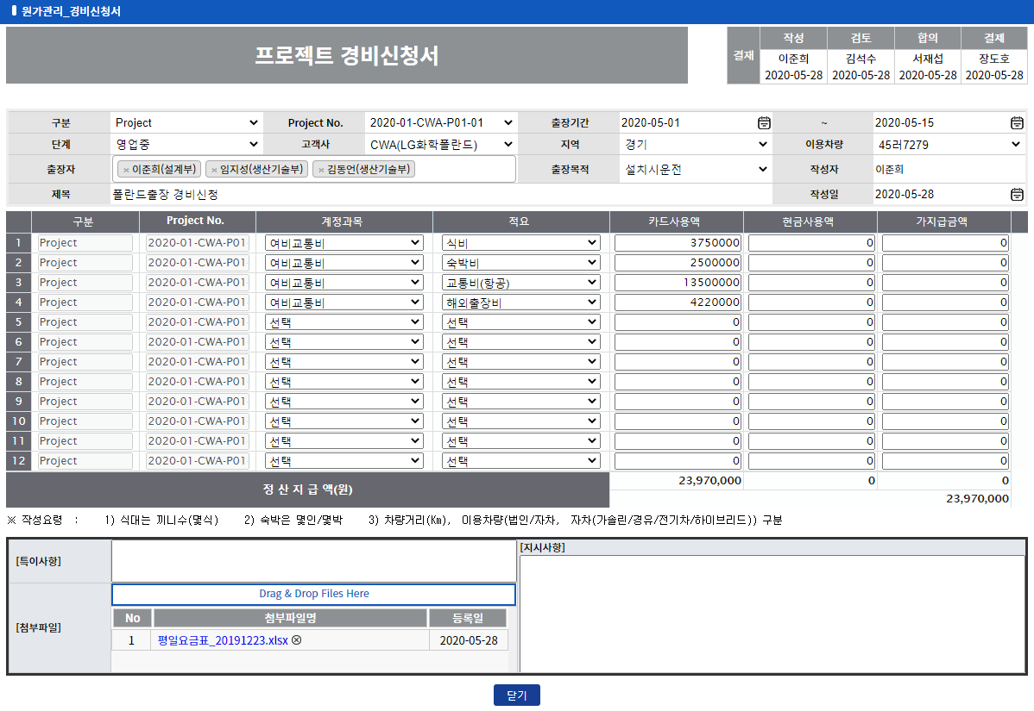
7. 원가관리
원가관리_경비현황
원가관리
- 프로젝트 진행하면서 발생되는 원가를 종합관리 한다.
- 원가관리를 통하여 전사 Mind-up 및 현상 파악 > 목표관리를 통하여 원가절감 기대
이미지(Image)
사용방법(설명/순서)
[원가관리]
④ 경비현황
> 경비 현황 전체 조회 관리
> 경비관리 상세 조회
- 활성화된 금액 클릭시 경비관리 조회
- 신청번호 클릭 > 상세 정보 확인
※ 프로젝트 종료후 운영단계에서 지속 발생 할 수 있는 경비도 기록 관리하여 향후 프로젝트 수익분석 할때 활용 한다.

Slide 27
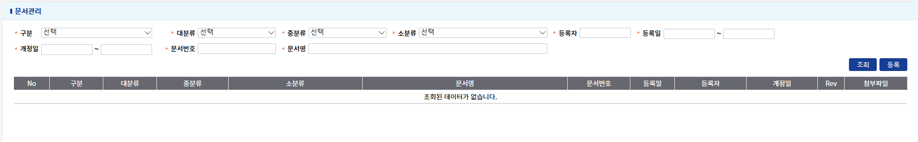
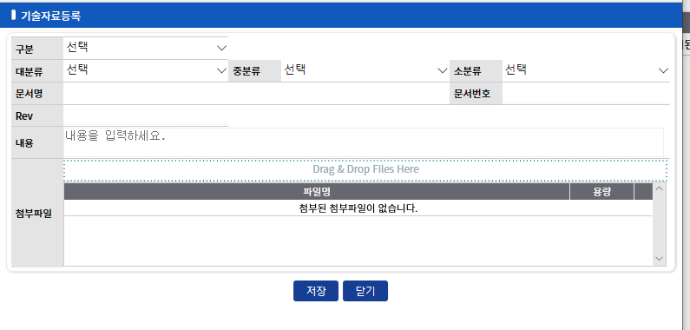
8. 문서관리
자료등록 / 조회
문서관리
- 기술자료 통합관리, 분류체계정립
- 자료의 등록/개정/조회, 유출을 방지(추적관리)한다.
이미지(Image)
사용방법(설명/순서)
[문서관리]
① “조회(Tab)”
> 등록된 기술자료(문서)를 조회한다.
- 검색 조건별 검색결과 목록 표시
② “등록(Tab)”
> 문서(기술자료) 등록 창 Pop-up
- 항목 선택하고, 제목 입력하고 파일첨부
- 문서번호 자동 채번
- 문서파일 Drag & Drop
- 저장>닫기 한다.
1
2

